Slide 1
Universidad Nacional de Chimborazo
Humanismo

Slide 2
Humanismo
Llamada la “tercera fuerza” de la psicología
Se parece más al psicoanálisis
Se encuentran en el mismo campo que el filósofo del siglo XVIII Jean-Jacques Rousseau
No proviene de un ambiente médico, sino de la educación y la psicología
Sus puntos de vista son conocidos como “fenomenológicos” , proviene del
existencialismo.

Slide 3
Conceptos básicos sobre la personalidad de la pulsión positiva desde el interior para crecer y mejorar.
La personalidad refleja la visión subjetiva de la realidad y se afecta con el pasado.
Importancia a necesidades psicológicas
La información incongruente no es permitida en la conciencia
Los humanistas ven a la sociedad como fuerza negativa

Slide 4
Teoría de la auto actualización de Abraham H. Maslow ( 1908-1970)
Preocupación por las personas sanas más que por las enfermas
ESTUDIO
Alegría , entusiasmo , el amor y el bienestar | Conflicto , la vergüenza , la hostilidad y la tristeza.
De sus estudios extrajo conclusiones sobre el desarrollo de la personalidad sana.

Slide 5
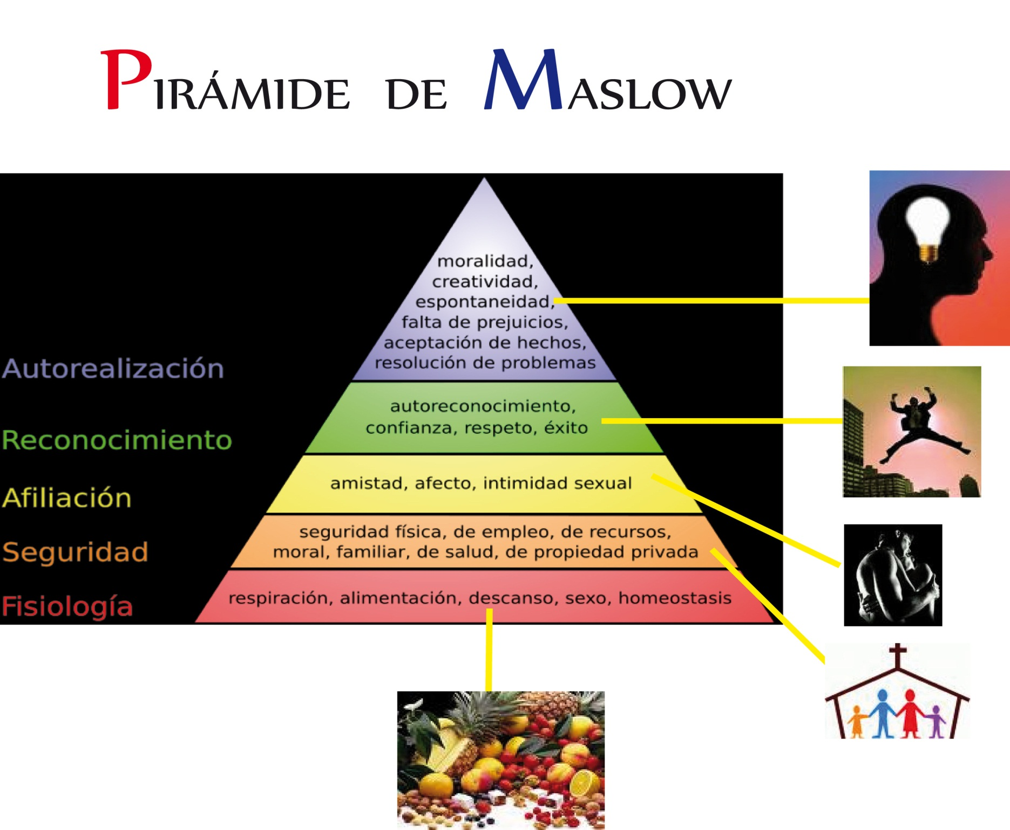

Slide 6
Teoría de la motivación humana
Necesidades de dos tipos :
Necesidades D : que corrigen deficiencias
Necesidades B: que consiguen un nivel más alto en la existencia.
Maslow decía que los seres humanos hemos de resolver nuestras necesidades básicas de supervivencia antes de preocuparnos de las necesidades de otro nivel superior.
Aunque la teoría de Maslow ha servido de inspiración para muchas personas y ha introducido un grato enfoque de la personalidad sana que es capaz de escalar la cima de la auto actualización , ha sido criticada por su falta de rigor científico , especialmente por la subjetividad al definir la auto actualización.

Slide 7
HUMANISMO
Carl Ransom Rogers nacio en 1902 en Oak Park, Illinois. Fue el cuarto de seis hijos en un hogar que el mismo describe como “marcado por intimos lazos familiares, por una admosfera muy estricta e incondicionalmente religiosa y etica, y por la entrega sincera del trabajo intenso”.

Slide 8
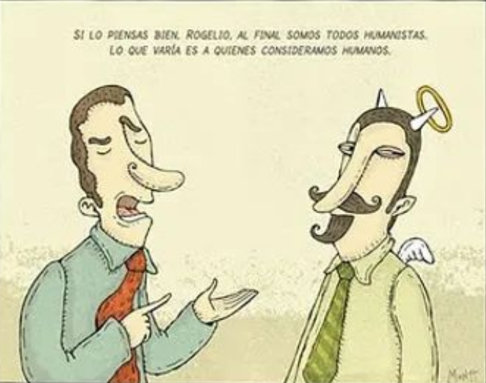

Slide 9
https://www.youtube.com/watch?v=3XA0bB79oGc

Slide 10
Influencias del existencialismo y de la fenomenología:
Existencialismo: énfasis en la existencia, en cómo los seres humanos viven sus vidas, en la libertad. Contra las especulaciones abstractas y el cientifismo racionalista. El ser humano no se puede reducir a una entidad cualquiera, sea esta la de animal racional, ser social, ente psíquico o biológico.
Fenomenología: es el método adecuado para acercarse al hombre. Busca descubrir lo que es dado en la experiencia, acercarse a los contenidos de la conciencia sin prejuicios ni teorías preconcebidas por parte del observador. Junto con esta consideración metodológica, la fenomenología ofrece a la psicología humanista otra tesis fundamental: la consciencia es siempre consciencia que tiende a algo, es esencialmente intencional.

Slide 11
Carl Rogers (1902-1987)
es uno de los autores más conocidos del movimiento humanista.
Su método terapéutico, la terapia centrada en el cliente, o terapia no directiva
parte de la hipótesis central de que el individuo posee en sí mismo medios para la autocomprensión y para el cambio del concepto de sí mismo, de las actitudes y del comportamiento autodirigido.
El terapeuta debe proporcionar un clima de actitudes psicológicas favorables para que el paciente pueda explotar dichos medios. Dos rasgos principales de la
terapia centrada en el cliente
1.- La confianza radical en la persona del cliente (paciente).
2.- El rechazo al papel directivo del terapeuta.
La postura centrada en el cliente concibe a la gente como básicamente racional, socializada, progresista y realista.

Slide 12
Para Rogers el ser humano nace con una tendencia realizadora que, si la infancia no la estropea, puede dar como resultado una persona plena: abierta a nuevas experiencias, reflexiva, espontánea y que valora a otros y a sí mismo. La persona inadaptada tendría rasgo opuestos: cerrada, rígida y despreciativa de sí mismo y de los demás. Rogers insiste en la importancia que tienen las actitudes y cualidades del terapeuta para el buen resultado de la terapia: las tres principales son la empatía, la autenticidad y la congruencia.

Slide 13
Rogers quiso comprender y describir el cambio que sufre el paciente cuando se siente comprendido y aceptado por el terapeuta:
Se produce una relajación de los sentimientos: de considerarlos como algo remoto se reconocen como propios y, finamente como un flujo siempre cambiante.
Cambio en el modo de experimentar: de la lejanía con que primero experimenta su vivencia se pasa a aceptarla como algo que tiene un significado, y al terminar el proceso el paciente se siente libre y guiado por sus vivencias.
Se pasa de la incoherencia a la coherencia: desde la ignorancia de sus contradicciones hasta la comprensión de las mismas y su evitación.
Se produce también un cambio en su relación con los problemas: desde su negación hasta la conciencia de ser él mismo su responsable, pasando por su aceptación.
Cambia igualmente su modo de relacionarse con los demás: desde la evitación a la búsqueda de relaciones íntimas y de una disposición abierta.
De centrarse en el pasado a centrarse en el presente.

Slide 14
Rogers se centra en la trama de la relación terapéutica (psicólogo-cliente) y parte de la idea de que el individuo tiene dentro de sí mismo recursos suficientes que pueden ser movilizados, con tal que el psicólogo consiga crear un clima adecuado.
Para los psicólogos humanistas el hombre es psicológicamente distinto de los animales. Es naturalmente bueno y algo en sí mismo. Cada hombre, además de la naturaleza específica, común a la de otros hombres, posee una naturaleza individual, que es única e irrepetible.
Por ser cada hombre distinto a los demás, como tal debe ser tratado y estudiado.
El humanismo pone el énfasis en la posibilidad del hombre de redescubrir su propia personalidad y su autenticidad personal.

Slide 15
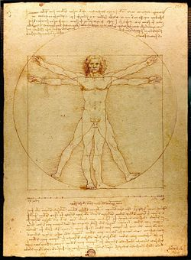
La psicología humanística tiene por objeto la persona que experimenta y sus cualidades distintivamente humanas: elección, creatividad, valoración, dignidad, valor y desarrollo de sus potencialidades.
Se puede decir que la educación humanista incluye dos aspectos dos aspectos principales: (1) las condiciones psicológicas generales para todo aprendizaje, y (2) preocupación por el desarrollo afectivo del estudiante al igual que por su desenvolvimiento intelectual.

Slide 16
El paradigma humanista considera a los alumnos como entes individuales, únicos y diferentes de los demás. Son seres con iniciativa, con necesidades personales de crecer, con potencialidad para desarrollar actividades y solucionar problemas creativamente. Los alumnos no son seres que únicamente participen cognitivamente sino personas que poseen afectos, intereses y valores particulares y se les debe considerar como personas totales. La finalidad del humanista no es gobernar almas sino formar a los estudiantes en las tomas de decisiones en ámbitos en donde el respeto de los derechos de la persona, lo justo y lo injusto son cuestionados.

Slide 17
Los rasgos que debe tomar el humanista son:
a) ser un maestro interesado en el alumno como persona total.
b) Procurar estar abierto a nuevas formas de enseñanza.
c) Fomentar el espíritu cooperativo
d) Ser auténtico y genuino ante los alumnos.
e) Intentar comprender a sus alumnos poniéndose en su lugar (empatía) y ser sensible a sus percepciones y sentimientos.
f) Rechazar las posturas autoritarias y egocéntricas
g) Poner a disposición de los alumnos sus conocimientos y experiencias y que cuando lo requieran puedan contar con ellos.

Slide 18
Carl Rogers es quien más ha analizado el concepto de aprendizaje y dice que el alumno desarrollará su aprendizaje cuando llegue a ser significativo y esto sucede cuando se involucra a la persona como totalidad, incluyendo sus procesos afectivos y cognitivos, y se desarrolla en forma experimental. Es importante que el alumno considere el tema a tratar como algo importante para sus objetivos personales. El aprendizaje es mejor si se promueve como participativo, en el que el alumno decida, mueva sus propios recursos y se responsabilice de lo que va a aprender. También es importante promover un ambiente de respeto, comprensión y apoyo para los alumnos, y sugiere Rogers que el profesor no utilice recetas estereotipadas sino que actúe de manera innovadora y así sea él mismo, que sea auténtico.

Slide 19
El humanismo incorpora del existencialismo los puntos siguientes:
El ser humano es electivo, capaz de elegir su propio destino
El ser humano es libre para establecer sus propias metas de vida y
El ser humano es responsable de sus propias elecciones.
Existen postulados comunes a la mayoría de los psicólogos humanistas, y son los siguientes:
a) El ser humano es una totalidad. Este es un énfasis holista que dice que el ser humano debe estudiarse en su totalidad y no fragmentadamente.
b) El hombre posee un núcleo central estructurado, es decir, su “yo”, su “yo mismo” (self) que es la génesis y estructura de todos sus procesos psicológicos.
c) El hombre tiende naturalmente a su autorrealización formativamente. Ante las situaciones negativas debe trascenderlas. Si el medio es propicio, genuino y empático y no amenazante, las potencialidades se verán favorecidas.
d) El hombre es un ser en un contexto humano y vive en relación con otras personas.
e) El hombre es consciente de sí mismo y de su existencia. Nos conducimos de acuerdo con lo que fuimos en el pasado y preparándonos para el futuro.
f) El hombre tiene facultades de decisión, libertad y conciencia para elegir y tomar sus propias decisiones, lo que se traduce en un ser activo y constructor de su propia vida.
g) El hombre es intencional, es decir, que los actos volitivos o intencionales se reflejan es sus propias decisiones o elecciones.
Desde el punto de vista humanista, la educación se debe centrar en ayudar a los alumnos para que decidan lo que son y lo que quieren llegar a ser. La educación humanista tiene la idea de que los alumnos son diferentes y los ayuda a ser más como ellos mismos y menos como los demás.

Slide 20
Rogers ha extrapolado de experiencia e investigación en asesoria psicológica y psicoterapia y ha propuesto un nuevo enfoque para la educación, el cual concibe la enseñanza como una relación interpersonal facilitante, en la cual el facilitador se caracteriza por tres actitudes o condiciones básicas: empatia, respeto, consideración positiva, estima o confianza y realismo, genuinidad o congruencia, al hacer esto, Rogers ha proporcionado un fundamento psicológico sistemático para lo que se esta dando en llamar educación humanista.

Slide 21
Rogers describe la educación del futuro de la siguiente manera: La educación no será una preparación para la vida. Será, en si misma, una experiencia de vida.
Los seres humanos, según se experimentan en la terapia centrada en el cliente, de Rogers, son básicamente racionales, socializados, progresistas y relistas. Son activos y constructivos, además de reaccionar a los estímulos de sus respectivos ambientes. Son básicamente cooperadores, positivos y dignos de confianza.

Slide 22
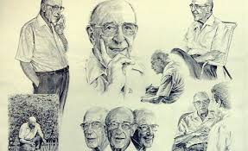
CARL ROGERS
Terapia centrada en el cliente
Relación mas cercana con sus clientes, favoreciendo así un encuentro mas significativo con ellos mismos
Contribución a la psicología es de gran valor, considera al individuo capaz de hallar en su interior todos los recursos necesarios para mantener un equilibrio

Slide 23
PLANTEAMIENTOS FUNDAMENTALES
La experimentación (pensar, percibir, sensaciones, recordar, sentir…) es algo fundamental
La experiencia subjetiva de la persona es el primer indicador del comportamiento
Una comprensión precisa del comportamiento humano no se puede conseguir a través del estudio de animales – VISION HOLÍSTICA
El libre albedrío existe y las personas deberían aceptar su responsabilidad para el autocrecimiento y cumplimiento.
Ningún comportamiento está determinado

Slide 24
La autorrealización (la necesidad de la persona de buscar su máximo potencial) es natural – sabiduría interior
Las personas son innatamente buenas y crecerán así si se dan las condiciones adecuadas, sobre todo en la infancia
Cada persona y cada experiencia es única, así que los psicólogos deben tratar a cada caso de forma individual, única y no seguir en pautas provenientes de estudios de grupo

Slide 25
La existencia humana ocurre en un contexto interpersonal
La psicología humanista se centra en el individuo desde una visión global, entendiendo que todos los aspectos que componen al ser humano son importantes.
Se le considera un ser único, responsable de su propia experiencia, capaz de tomar conciencia de sus propios recursos para desarrollarse, llegar a la autorrealización y descubrir sus potencialidades.

Slide 26
CARACTERISTICAS DE UN HUMANISTA
No juzga
Empático
No patologiza
Énfasis en el YO – promoción emoción
Existencial

Slide 27
CRITICAS AL HUMANISMO
Ignora los determinantes biológicos en el ser humano
Conceptos muy poco objetivos – difíciles de demostraciones científicas
Excesos en la reivindicación de la subjetividad y el rechazo del experimentalismo
Excesivo énfasis en una visión positiva y optimista del ser humano

Slide 28
Teoría centrada de la persona
creador
Reconocía la existencia del inconsciente pero como una guía de la conducta
Centraba el si mismo como núcleo de la personalidad
Carl Rogers
(1902-1987)
influye
Congruente
Autoconocimiento
Auto observación
Ambas se dan por medio de
Abiertas a la experiencia, buen autoestima; su objetivo es la auto actualización
Experiencias
Consideración
Expresiones de afecto
Congruencia
Incongruente
Acuerdo delo que nos gustaría ser y la impresión de nosotros mismos
Se vuelve tensa ansiosa y tiene fantasías psicóticas
Admiración
Aceptación

Slide 29
Actividad
humanista
De acuerdo con la teoría _________________, los seres humanos poseemos una tendencia innata a mejorar y a determinar nuestra vida por las decisiones que tomamos.
A) del aprendizaje social C) humanista
B) psicoanalítica D) del condicionamiento
2. De acuerdo con los humanistas el _________________, es la persona que uno desearía ser
A) yo real C) nuevo yo
B) yo ideal D) yo
yo ideal

Slide 30
3. Nuestro ______________ es nuestra percepción subjetiva de quienes somos y cómo somos.
a) Auto concepto b) yo ideal c) autoeficacia d) yo realizado
4. Los humanistas creen que los seres humanos no nacen ni buenos ni malos:
a) Verdadero b) Falso
5. Principales psicólogos del humanismo _________________
6. Los humanistas consideran la _____________ como una fuente de información válida.
a) Auto concepto b) intuición c) autoeficacia d) autorrealización
auto concepto
Verdadero
Abraham Maslow , Carl Rogers
intuición

